Slide 1
Figuras equivalentes

Slide 2
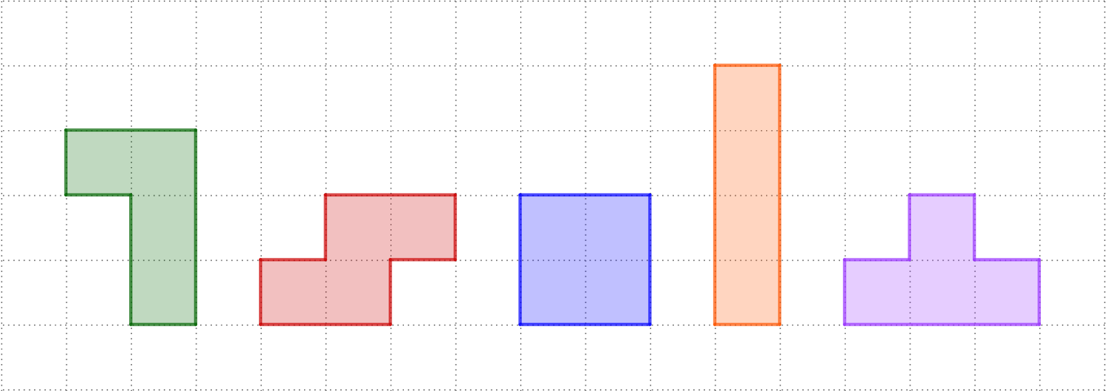
Figuras equivalentes
Figuras equivalentes
Figuras equivalentes têm a mesma área, mas podem ter formas diferentes.

Slide 3

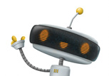
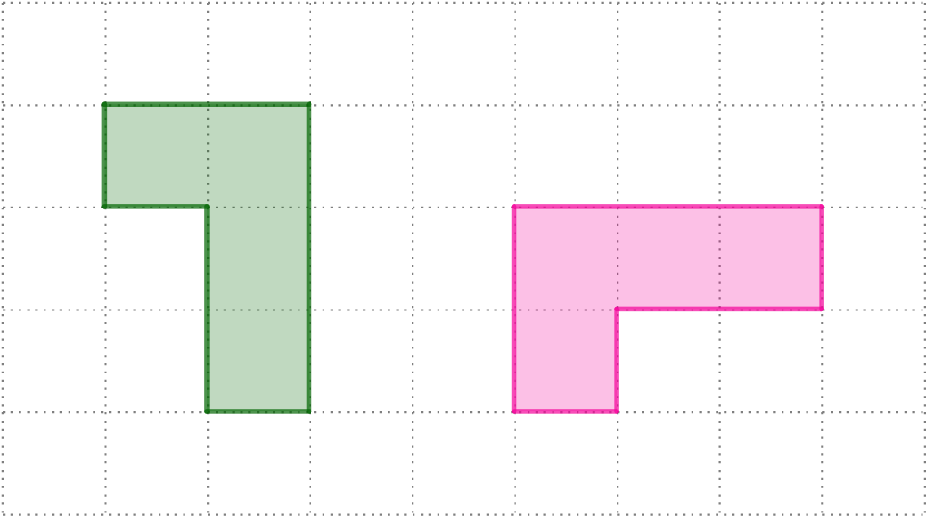
Figuras geometricamente iguais
Figuras equivalentes
Figuras geometricamente iguais são figuras que se podem sobrepor totalmente.
Nota:
Duas figuras geometricamente iguais têm a mesma área.

Slide 4
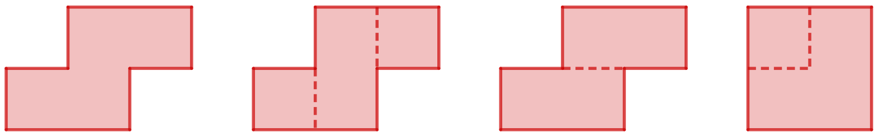




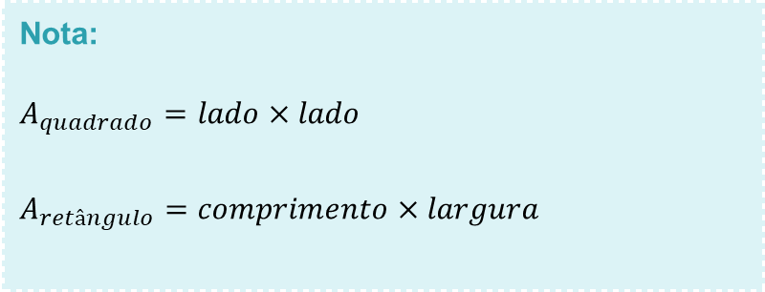
Áreas por decomposição
Figuras equivalentes
Existem figuras geométricas em que não é possível calcular a área diretamente.
Para calcular a área dessas figuras dividimo-las em duas ou mais figuras.
Nota:
$$A_{quadrado}=lado×lado$$
$$A_{retângulo}=comprimento×largura$$
$$l$$
$$l$$
$$c$$

Slide 5
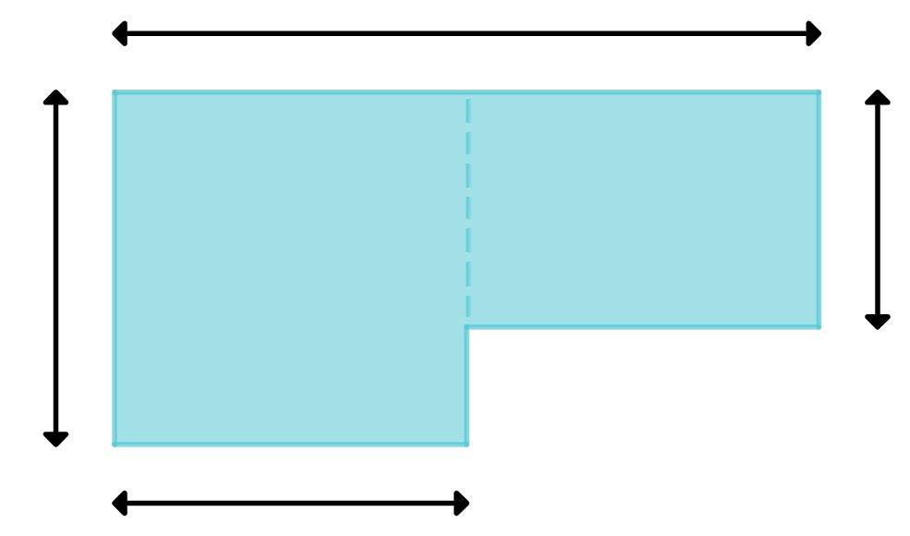
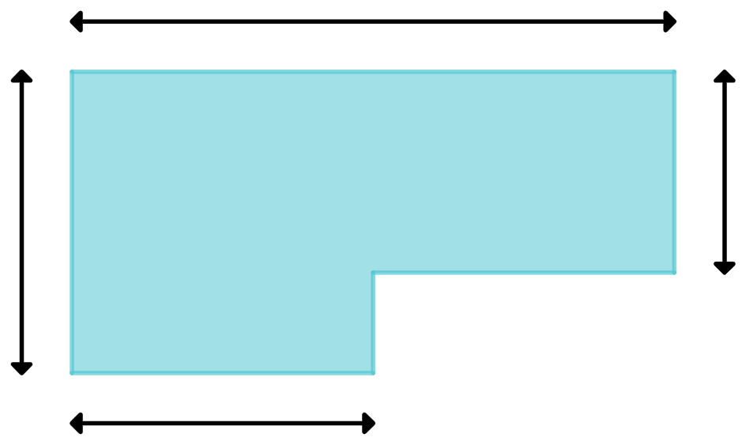












Exercício
Figuras equivalentes
$$6 cm$$
Calcula a área da seguinte figura.
$$2 cm$$
$$3 cm$$
1.º Processo de resolução:
Para determinar a área, podemos decompor a figura, por exemplo, num retângulo e num quadrado.
$$3 cm$$
$$6−3=3$$
$A_{quadrado}=l×l$
$$=3 cm×3 cm$$
$$=9 {cm}^{2}$$
$A_{retângulo}=c×l$
$$=3 cm×2 cm$$
$$=6 {cm}^{2}$$
A área da figura é $15 {cm}^{2}$.
$$9+6=15$$

Slide 6
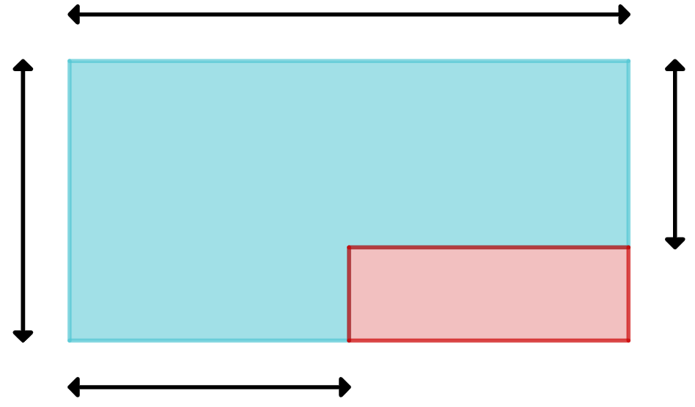









Exercício
Figuras equivalentes
$$6 cm$$
Calcula a área da seguinte figura.
$$2 cm$$
$$3 cm$$
2.º Processo de resolução:
Retira-se a área do retângulo menor à área do retângulo maior.
$3−2=$1
$A_{retângulo maior}=c×l$
$$=6 cm×3 cm$$
$$=18 {cm}^{2}$$
$$3 cm$$
$$6−3=3$$
$A_{retângulo menor}=c×l$
$$=3 cm×1 cm$$
$$=3 {cm}^{2}$$
A área da figura é $15 {cm}^{2}$.
$$18−3=15$$

